Slide 1
中間報告
2021 10/9 B4 砂岡優輔

Slide 2
目次
背景
目的
原理
● IGAの基底関数
● 重合パッチ法
●
●
今後の予定

Slide 3
背景

Slide 4
目的
重合パッチ法を用いたアイソジオメトリック解析において、相互積分法によるJ積分を実装する

Slide 5
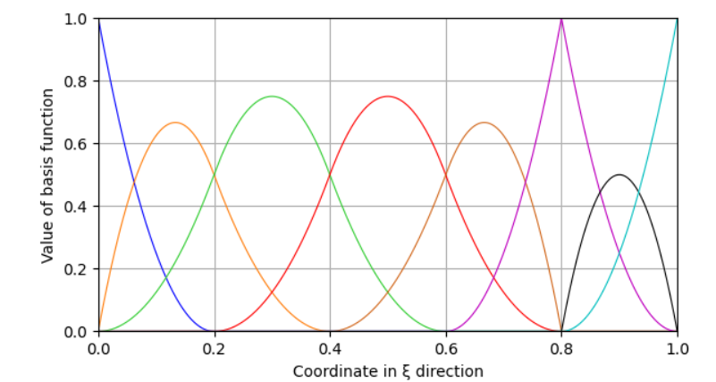
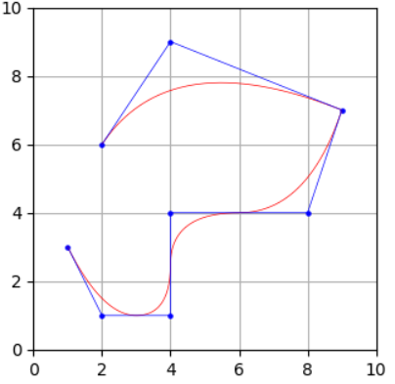


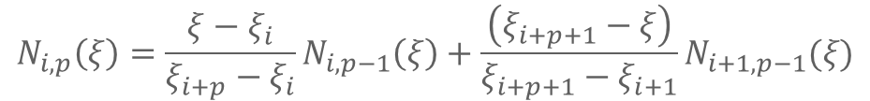

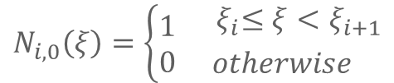












IGAの基底関数 (1/2)
$$N_{0,2}$$
$$N_{5,2}$$
$$N_{7,2}$$
$$N_{2,2}$$
$$N_{3,2}$$
$$N_{1,2}$$
$$N_{4,2}$$
Bスプライン基底関数
$$N_{6,2}$$
$$p=0$$
$N_{i,p}：$Bスプライン基底関数
$$N_{i,0}\left(ξ\right)=\left\{\begin{aligned}1 \\ 0\end{aligned}\right.{{ ξ}_{i}≤ξ<ξ_{i+1} \atop otherwise}$$
$p$：次数 ,
$ξ$：パラメータ空間座標
$n$：コントロールポイント数
$Ξ=\{ξ_{0},ξ_{1}, …,ξ_{n+p}\}$：ノットベクトル
$p=$1,2,3, …
$$N_{i,p}\left(ξ\right)=\frac{ξ−ξ_{i}}{ξ_{i+p}−ξ_{i}}N_{i,p−1}\left(ξ\right)+\frac{\left(ξ_{i+p+1}−ξ\right)}{ξ_{i+p+1}−ξ_{i+1}}N_{i+1,p−1}(ξ)$$
NURBS曲線

